Slide 1
Formació subvencions: AAVV Tarragona
Octubre 2021
Ponents: Jordi Pons i Jordi Vicente

Slide 2
Índex
Relació amb l’Administració
Normativa aplicable
Registre Municipal d’entitats
Bases Reguladores i convocatòria

Slide 3
Índex
Com es sol·liciten les subvencions?
Com es justifiquen les subvencions?
Control financer de subvencions
Precs i preguntes

Slide 4
1. Relació amb l’Administració
Article 14 de la Llei 39/2015, de l’1 d’octubre, del Procediment Administratiu Comú de les Administracions Públiques:
“En todo caso, estarán obligados a relacionarse a través de medios electrónicos con las Administraciones Públicas para la realización de cualquier trámite de un procedimiento administrativo, al menos, los siguientes sujetos:
a) Las personas jurídicas.
(…)
d) Quienes representen a un interesado que esté obligado a relacionarse electrónicamente con la Administración.
(…)”

Slide 5
Quines maneres tenim per relacionar-nos electrònicament?

Slide 6
Sistema d'identificació | Qui el pot demanar? | Com es sol·licita? | Validació necessària | Altres Req. | Vàlid a:
IdCat (certificat electrònic) | Ciutadans amb DNI, NIE o certificat electrònic / Estrangers amb passaport o certificat electrònic | Online | En persona a oficina de registre | - | UE
DNI-e | Ciutadans amb DNI | Cita online | En persona a oficina Policia Nacional | Lector de targetes | UE
FNMT (Certificado Digital) | Ciutadans amb DNI o NIE | Online | En persona a oficina de registre | - | UE
IdCat Mòbil | Ciutadans amb DNI | Online | Online (Videotrucada) | Telèfon mòbil | Catalunya
 |  |  | Online (Targeta Salut)
 | Ciutadans UE (residents a Cat.) amb NIE | Online | Online (Videotrucada) | Telèfon mòbil | Catalunya
 | Estrangers (residents a Cat.) amb passaport | En persona a oficina de registre |  | Telèfon mòbil | Catalunya
Cl@ve | Ciutadans amb DNI, NIE o certificat electrònic | Online | Carta al domicili / En persona a oficina reg. | Telèfon mòbil | Espanya

Slide 7
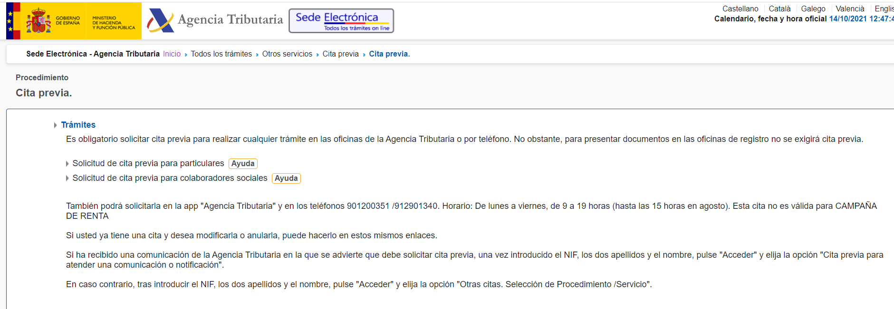
Com aconseguir el Certificat Digital FNMT?
1. Sol·licitar cita prèvia a Hisenda: https://www.agenciatributaria.gob.es/AEAT.sede/procedimientoini/GC29.shtml

Slide 8
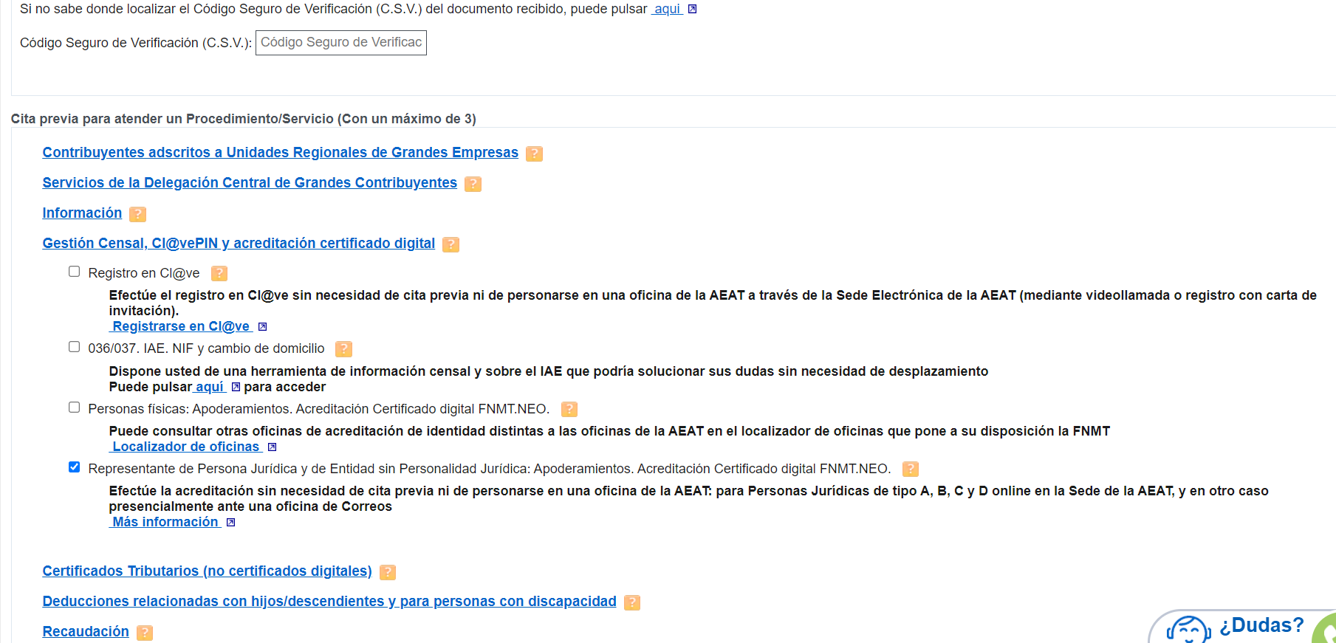
2. Un cop omplertes les dades de la PRESIDÈNCIA DE L’ENTITAT, s’ha de seleccionar el procediment:

Slide 9
I omplir les dades de contacte, al que us arribarà la confirmació de la cita:

Slide 10
3. L’últim pas es seleccionar a quina oficina voleu anar. Posteriorment us sortirà el calendari amb la disponibilitat on podreu triar el que us vagi bé:

Slide 11
4. Un cop reservada la cita prèvia, heu d’anar a: https://www.sede.fnmt.gob.es/ca/inicio

Slide 12
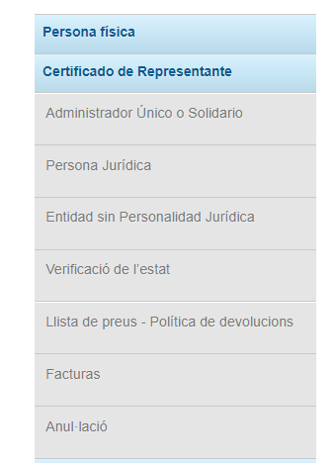

Slide 13
Aspectes importants del procediment:
La sol·licitud del certificat s’ha de fer des del mateix ordinador del que s’ha descarregat!
El termini per aportar a Hisenda la documentació per acreditar la representació → No pot ser superior a 15 dies!
El certificat té un cost de 14€, sense impostos, i una vigència de 2 anys.

Slide 14
2. Registre Municipal d’entitats
Què és?: Un registre de les entitats que hi ha a la ciutat
Quin objectiu té?: Permetre a l'Ajuntament el coneixement del número d'entitats existents a la ciutat, els seus objectius i la seva representativitat o pes específic, per tal de permetre una correcta política municipal de foment de l'associacionisme ciutadà.
Qui pot sol·licitar la inscripció al Registre?: Entitats ciutadanes, associacions i fundacions sense ànim de lucre inscrites en el Registre d’Associacions de la Generalitat o en registre equivalent i tinguin per objecte fomentar o millorar els interessos generals o sectorials dels veïns del municipi.
Qui té accés?: És un registre públic, al que hi poden accedir associacions de veïns, de pares d'alumnes, entitats culturals, esportives, recreatives, juvenils, sindicals, empresarials, professionals i qualsevol altra, de naturalesa similar.

Slide 15
Quines dades s’han de proporcionar?
a) Acta fundacional de l’entitat i acord del nomenament dels membres actuals de la Junta Directiva l'entitat.
b) Estatuts de l’entitat, visats pel Registre d’Associacions de la Generalitat de Catalunya (delegació de Tarragona).
c) Resolució de la inscripció de l’entitat al Registre d’Associacions..
d) NIF de l’entitat.
e) DNI de la Presidència.
f) També DNI del delegat (quan es tracti d’una delegació) i certificat que acrediti el nomenament.
g) La seu social de l'entitat.
h) El pressupost de l'any en curs.
i) El programa d'activitats per a l'any en curs.
j) Certificació del nombre de socis que té l'entitat.
Les entitats inscrites tenen l'obligació de notificar al Registre qualsevol modificació s que es produeixi de les dades registrals, en el termini d’un mes des de què es produeixi. El pressupost i el programa anual d'activitats els comunicaran el mes de gener de cada any.

Slide 16
Que pot passar si no s’actualitzen les dades del Registre?
L’entitat es dona de baixa del registre
No pot rebre subvencions
Conseqüència

Slide 17
On pot fer –se la inscripció o les modificacions de dades de les entitats?
És necessari disposar de qualsevol dels certificats digitals abans esmentats!
Web: https://tramits.tarragona.cat/DetallTramit.aspx?IdTema=12&IdTramit=46

Slide 18
3. Normativa aplicable a les subvencions
Llei 38/2003, de 17 de novembre, General de Subvencions. (LGS)
Estatal
Reial Decret 887/2006, de 21 de juliol, pel qual s’aprova el Reglament de la Llei 38/2003, de 17 de novembre, General de Subvencions (RGLS)
Decret 179/1995, de 13 de juny, pel qual s'aprova el reglament d'obres, activitats i serveis dels ens locals (ROAS)
Autonòmic
Decret Legislatiu 2/2003, de 28 d’abril, pel qual s’aprova el Text Refós de la Llei Municipal i de Règim Local de Catalunya (TRLMRLC)
Ordenança General de Subvencions (OGS)
Municipi
Pla Estratègic de Subvencions (PES)
Bases Reguladores de la subvenció/conveni

Slide 19
4. Bases de la subvenció i convocatòria
Quatres línies subvencionables (Convocatòria 2021):
Manteniment i funcionament del local social. → Import màxim 1.300€
Projectes i/o activitats lúdiques, esportives, culturals i festives. → Import màxim 7.400€
Activitats i/o projectes d’assessorament, d’atenció als veïns i veïnes, de formació i d’informació i promoció de l’entitat → Import màxim 3.300€
Activitats i projectes de suport, assessorament i promoció de l’associacionisme (específica per a federacions) → Import màxim 2.000€

Slide 20
On es publiquen les bases i la convocatòria?:
Butlletí oficial de la Província (BOPT)
Base de Dades Nacional de Subvencions (BDNS)
Seu electrònica de l’Ajuntament de Tarragona
Qui es pot presentar?: Totes les associacions de veïns i federacions veïnals de Tarragona que reflecteixin als seus objectius segons Estatuts el caràcter d’entitat veïnal.
Quins requisits s’han de complir?:
Estar inscrites al Registre Municipal d’Entitats, amb una antiguitat mínima d’un any a partir de la data de sol·licitud i tenir-hi les dades actualitzades.
Tenir presència de base social a la ciutat de Tarragona.
Trobar-se al corrent de pagament en les seves obligacions tributàries, amb la Seguretat Social i amb l’Ajuntament.
Que els seus objectius, segons Estatuts, estiguin relacionats amb l’objecte de la convocatòria.
No estar inclosos en cap dels supòsits de prohibició per obtenir la condició de beneficiari o d’entitat col·laboradora previstos en la LGS.

Slide 21
Qui no es pot presentar?
Les entitats que a la data de presentació de la sol·licitud de la subvenció tinguin alguna una altra pendent de justificar o que es trobi pendent de reintegrament, fins a dos anys abans de l’any de la convocatòria actual.
Les associacions de veïns i/o federacions que tinguin com a finalitat única la defensa dels drets dels seus associats o la gestió de serveis comuns d’un grup de propietaris i propietàries.
Les entitats que estiguin incurses en les causes de prohibició que preveuen els apartats 5 i 6 de l’article 4 de la Llei Orgànica 1/2002, de 22 de març, reguladora del Dret d’associació i en els supòsits previstos a l’article 13 de la LGS.

Slide 22
Exemple
Si les subvencions del 2019 i/o 2020 no han estat justificades o s’ha sol·licitat per part de l’Ajuntament el reintegrament total o parcial, l’entitat no s’hauria d’haver pogut presentar en la convocatòria del 2021.

Slide 23
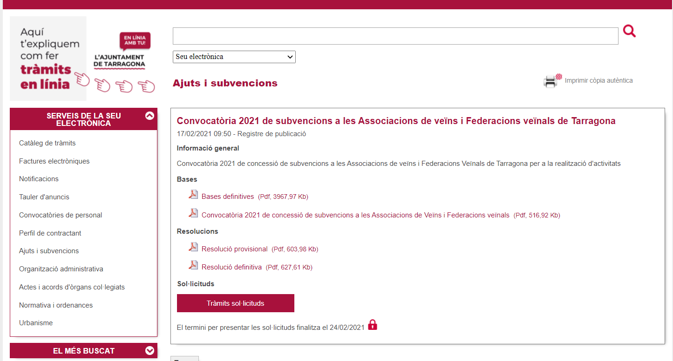
5. Com es sol·licita la subvenció?
Accedir a la pàgina web de l’Ajuntament de les convocatòries de subvencions i ajuts: https://seu.tarragona.cat/ajutsPublic/listPublicacions
Buscar la convocatòria que us interessa → https://seu.tarragona.cat/ajutsPublic/showPublicacion/10881
Atenció: Si no s’entra dins el termini no es pot acceptar.

Slide 24
Descripció de les activitats de la línia o línies que presenteu
Balanç general d'ingressos i despeses de l'associació previst per enguany de la línia o línies que presenteu
Quadre resum d'ingressos i despeses de totes les línies demanades
Canals de comunicació i informació amb els veïns
Dades bancàries per fer l'ingrés de la subvenció
Fotocòpia de l'acta o certificat de composició de la junta rectora actual de l'entitat
Certificat conforme l'entitat està al corrent d'obligacions tributàries amb l'Agència Tributària
Certificat de trobar-se al corrent de les obligacions amb la Seguretat Social
Altra documentació o justificació que a efectes de comprovació o concessió de dades pugui acordar-se a les respectives convocatòries de les subvencions
Documents proporcionats per l’Ajuntament a la web
DOCUMENTACIÓ QUE CAL PRESENTAR:
Es pot autoritzar a l’Ajuntament perquè faci la comprovació

Slide 25
Permís a l’Ajuntament per obtenir les dades d’Hisenda i de la Seguretat social → En la tramitació de la sol·licitud

Slide 26
Que cal tenir en compte a l’hora de formular la sol·licitud de la subvenció?
Execució de les activitats: Any natural→ Entre l’1 de Gener i el 31 de Desembre
Tenir en compte les activitats que es poden fer en cada línia i les despeses subvencionables → Ho estableix la convocatòria
Pressupost equilibrat per línies: Ingressos
S’han de fer constar TOTS els ingressos i despeses que estiguin previstos
Les activitats subvencionades no poden generar resultat positiu (benefici)
Despeses
Per exemple: Calçotades, botifarrades, Barres festa major...
Bases de la subvenció
Convocatòria de la subvenció

Slide 27
Acceptem expressament la subvenció amb la finalitat de complir les condicions fixades per a la seva aprovació
Acceptem complir la normativa aprovada per l’Ajuntament
Complir el projecte o activitat que fonamenta l’atorgament de la subvenció, així com comunicar a l’Ajuntament qualsevol alteració significativa que es produeixi amb posterioritat a l’atorgament.
Haver de justificar davant l’Ajuntament el compliment dels requisits i condicions, així com la realització de l’activitat i la finalitat que determini la concessió de la subvenció.
Sotmetre’s a les actuacions de comprovació i control financer de les subvencions rebudes i subministrar les dades que ens siguin requerides objecte de la subvenció.
Haver de comunicar a l’Ajuntament l’obtenció d’altres subvencions, ajuts, ingressos o recursos que financin les activitats subvencionades.
Conservar els documents justificatius de l’aplicació de les subvencions rebudes, amb la finalitat de garantir l’adequat exercici de les facultats de comprovació i control.
Haver de donar l’adequada publicitat del caràcter públic del finançament de programes, activitats, inversions o actuacions de qualsevol tipus que siguin objecte de subvenció, amb el logotip aprovat per l’Ajuntament de Tarragona, si és el cas.
Procedir al reintegrament dels fons rebuts en el cas d’incórrer en causes justificades i contemplades als articles 36, 37 i 42 de la LGS.
Quines obligacions adquirim en formalitzar la sol·licitud de subvenció?

Slide 28
6. Com es justifica una subvenció?
Lloc: Al mateix lloc web on s’ha tramitat la sol·licitud, s’habilita l’espai per la justificació.
Termini per a fer-ho: De l’1 de desembre del mateix any al que es refereix la subvenció i fins el 20 de gener de l’any següent.

Slide 29
Quina documentació cal presentar?
Memòria de les activitats realitzades, per línies ( L1, L2, L3 o L4).
Relació de les factures imputades a les diferents línies (L1, L2, L3 o L4), adjuntant còpia.
Balanç econòmic, classificat per línies (L1,L2,L3,L4)
Fotografies, materials impresos o enllaços a la URL, de manera que es pugui constatar el compliment dels requeriments de publicitat de les activitats realitzades, amb la presència del logo de l'Ajuntament de Tarragona.
Fitxa indicativa de les persones que han realitzat l’activitat, desglossades per gènere
Important!!!
Pot suposar reintegrament!
Els models de fitxes es troben a la pàgina web on es fa el tràmit

Slide 30
Que cal tenir en compte en la justificació?
El balanç ha d’estar equilibrat per línies: Ingressos Despeses
S’ha de justificar la totalitat dels costos incorreguts en l’execució de les activitats
En el cas de què hi hagi desviació/ns significativa/es del pressupost envers els costos justificats al balanç s’ha/n d’explicar en la memòria.
Les línies de subvencions són independents unes de les altres→ no es poden compensar despeses entre elles
Aspectes generals

Slide 31
Documents vàlids com a justificants de les despeses incorregudes
Factura
Factura simplificada
Rebut bancari o extracte, en el cas d’assegurances, comissions i altres despeses que no s’acrediten via factura.
Despeses de personal: rebuts de nòmina, documents acreditatius de cotitzacions socials (Relació Nominal de Treballadors (RNT) i Rebut de Liquidació de Cotitzacions (RLC) i declaracions de retencions a compte de l’IRPF (models 111 i 190 de l’AEAT)
Tiquet
Vigileu!!!

Slide 32
Quines dades ha de tenir una factura?
Número de factura
Data d’expedició
Nom i cognom, raó o denominació social completa, tant del proveïdor com del client
NIF o DNI del proveïdor i del client
Domicili del proveïdor i del client
Descripció de l’operació efectuada (objectes comprats, serveis...)
Tipus d’IVA o IRPF, si s’escau → L’import ha d’estar desglossat

Slide 33
Que es considera despesa subvencionable?
a) Aquelles que de forma indubtable responguin a la naturalesa de l’activitat subvencionada i es realitzin dins del termini establert a la convocatòria.
b) Es considerarà despesa realitzada l’efectivament pagada durant el període que s’estableixi a la convocatòria.
c) Segons Bases Reguladores, seran subvencionables les despeses derivades la participació en congressos, trobades, debats i similars de temàtiques relacionades amb el moviment veïnal. A tal efecte s’haurà d’adjuntar amb el comprovant de despesa la convocatòria a l’acte, document d’inscripció o qualsevol altre document que acrediti la participació i els objectius de l’activitat. S’exclouran, en tot cas, les despeses corresponents a l’alimentació i allotjament dels participants.

Slide 34
Requisits que han de complir les despeses per a ser subvencionables
S’han de correspondre amb l’any natural al que es refereix de la subvenció.
S’han d’ajustar a la tipologia de despeses per a cada línia, segons estableix la convocatòria.
Les despeses superiors a 150,25€ han de justificar-se amb factures.
S’ha d’acreditar el seu pagament, amb l’acompanyament del comprovant

Slide 35
Documents vàlids per acreditar el pagament
Comprovant bancari de transferència
Extracte bancari → s’ha de poder veure el destinatari i concepte
Tiquet de caixa
Rebut emès i signat pel proveïdor de béns o de serveis
Segell del proveïdor amb la seva signatura
No serveix un segell de “Pagat”, “Cobrado” o equivalent.
Recomanació: Sempre que pugueu pagueu per banc, tindreu accés al comprovant sempre

Slide 36
Límits al pagament en metàl·lic!!
Fins el 10 de juliol del 2021: 2.500€
A partir de l’11 de juliol del 2021: 1.000€
A tenir en compte:
No esta permès fraccionar una factura per evitar aquest límit.
Les factures per sobre de l’import establert han de ser objecte de pagament en la seva totalitat a través de transferència o xec.
L’incompliment d’aquesta limitació pot causar una sanció per part de l’AEAT del 25% de l’import de la factura, a cadascuna de les parts.

Slide 37
Que passa si teniu despeses de personal o que s’hagi retingut IRPF. Com es justifiquen?
Despesa de Personal:
a) Nòmina i comprovant de pagament
b) RLT i RNT (abans TC1 i TC2) dels mesos corresponents, amb el comprovant de pagament
c) Model 111 dels trimestres justificats i el model 190 de l’exercici, amb el comprovant de pagament
Despesa amb retencions d’IRPF:
a) Per la part corresponent al pagament de l’IRPF aportar el model 111 del trimestre en què s’hagi pagat, amb una relació que pugui acreditar la seva inclusió en la liquidació i en el model 190, resum anual de l’exercici + comprovant de pagament.
b) Per a la despesa, el requerit per a una factura.
Lloguers amb retencions a compte de l’IRPF o de l’IS
a) Per la part de la retenció aportar el model 115 i 180 (resum anual), acompanyats d’una relació que pugui acreditar la seva inclusió en la liquidació i en el model 180, resum anual de l’exercici + comprovant de pagament.

Slide 38
Quines despeses es consideren no subvencionables?
a) Els interessos deutors dels comptes bancaris
b) Interessos, recàrrecs i sancions administratives i/o penals.
c) Les despeses de procediments judicials.
d) Els impostos personals sobre la renda
e) Les activitats confessionals i/o polítiques o amb finalitat lucrativa per persones físiques o entitats
f) Les despeses relatives a viatges, àpats dels membres de la junta o dels socis de l’entitat que no estiguin contemplades a l’apartat c) de la diapositiva anterior sobre despeses subvencionables i/o aquelles despeses que tinguin associada una finalitat comercial.
g) Les despeses de begudes alcohòliques
h) L’adquisició d’aliments o begudes en general destinades exclusivament a la venda per la pròpia entitat.
i) En general totes aquelles despeses que no siguin de clar interès general, que no s’adeqüin als objectius estatutaris de l’entitat i/o que siguin excloents per a alguna part de la població.

Slide 39
7. Control financer de subvencions
Objectiu: S’exerceix sobre els beneficiaris de subvencions.
Té per objecte verificar:
a) Que la subvenció s’ha obtingut de manera correcta per part del beneficiari.
b) Que el beneficiari ha complert amb les seves obligacions de gestió i aplicació de la subvenció.
c) Que s’ha justificat de manera correcta.
d) La realitat de les operacions que han estat finançades amb la subvenció.
e) L’adequat i correcte finançament de les activitats subvencionades (import de les subvencions rebudes en cap cas pot ser superior al cost de les activitats).
f) L’existència de fets, circumstàncies o situacions no declarades ples beneficiaris que puguin afectar al finançament de les activitats subvencionades, a la seva obtenció , gaudi o justificació i ala realitat i regularitat de les operacions finançades.
Competència del control: la Intervenció General de l’Ajuntament, qui pot fer ús d’auditors externs, fent-se responsable la Intervenció dels treballs.

Slide 40
7. Control financer de subvencions
En què pot consistir el control financer?:
a) En l’examen de registres comptables, comptes o estats financers dels beneficiaris i de la documentació que els suporti.
b) L’examen d’operacions individualitzades i concretes, relacionades amb les subvencions.
c) La comprovació d’aspectes parcials i concrets d’actes relacionats o que puguin afectar a les subvencions.
d) La comprovació material d’inversions que s’hagin finançat amb subvencions.
e) Actuacions concretes de control establertes en la normativa reguladora de les subvencions
f) Altres necessàries en atenció a les característiques de les activitats subvencionades.

Slide 41
7. Control financer de subvencions
Obligació de col·laboració.
a)Lliure accés de l’equip de control a la documentació objecte de comprovació.
b) Lliure accés als locals en què s’efectuïn les activitats subvencionades.
c) Obtenció de còpia de factures o documents justificatius.
d) Lliure accés a informació dels comptes bancaris en els quals s’hagi efectuat el cobrament de subvencions o amb càrrec als quals s’hagin disposat els fons.

Slide 42
7. Control financer de subvencions
Quan procedeix el reintegrament (total o parcial) de les quantitats rebudes i l’exigència de l’interès de demora (art. 37 LGS)?.
a) Quan s’hagi obtingut la subvenció falsejant les condicions requerides o ocultant condicions que haguessin impedit l’atorgament.
b) Quan s’incompleixi total o parcialment l’objectiu, de l’activitat o del projecte que fonamenten l’atorgament de la subvenció.
c) Per incompliment de les obligacions de justificació o justificació insuficient (art. 30 LGS: manca de documentació suficient, manca de declaració sobre el finançament de els activitats, incompliment de terminis, acreditació d’altres fonts de finançament, etc.).
d) Incompliment de l’obligació d’adoptar les mesures de difusió del finançament.
e) Resistència, excusa, obstrucció o negativa a les actuacions de comprovació i control financer i de les obligacions comptables, registrals o de conservació e documents si impedeixen verificar l’aplicació dels recursos obtinguts, el compliment d’objectius, la realitat i regularitat de les activitats subvencionades o la concurrència d’altres subvencions.
f) Incompliment d’obligacions imposades per l’Ajuntament als beneficiaris quan afectin o es refereixin a la forma en què s’ha d’assolir els objectius, realitzar les activitats o executar els projectes.
g) Incompliment d’obligacions imposades per l’Ajuntament als beneficiaris quan comporti no poder verificar l’aplicació dels recursos rebuts, el compliment de l’objectiu, la realitat i regularitat de les activitats subvencionades o la concurrència d’altres subvencions.

Slide 43
8. Precs i preguntes

Slide 44
Moltes gràcies per la vostra atenció!

